Slide 1
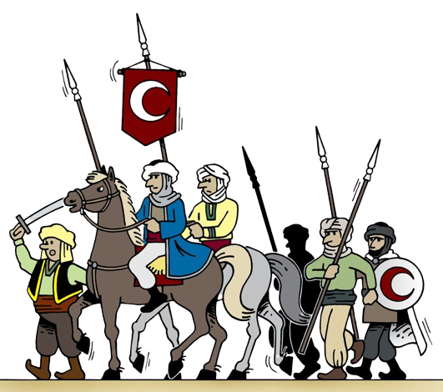
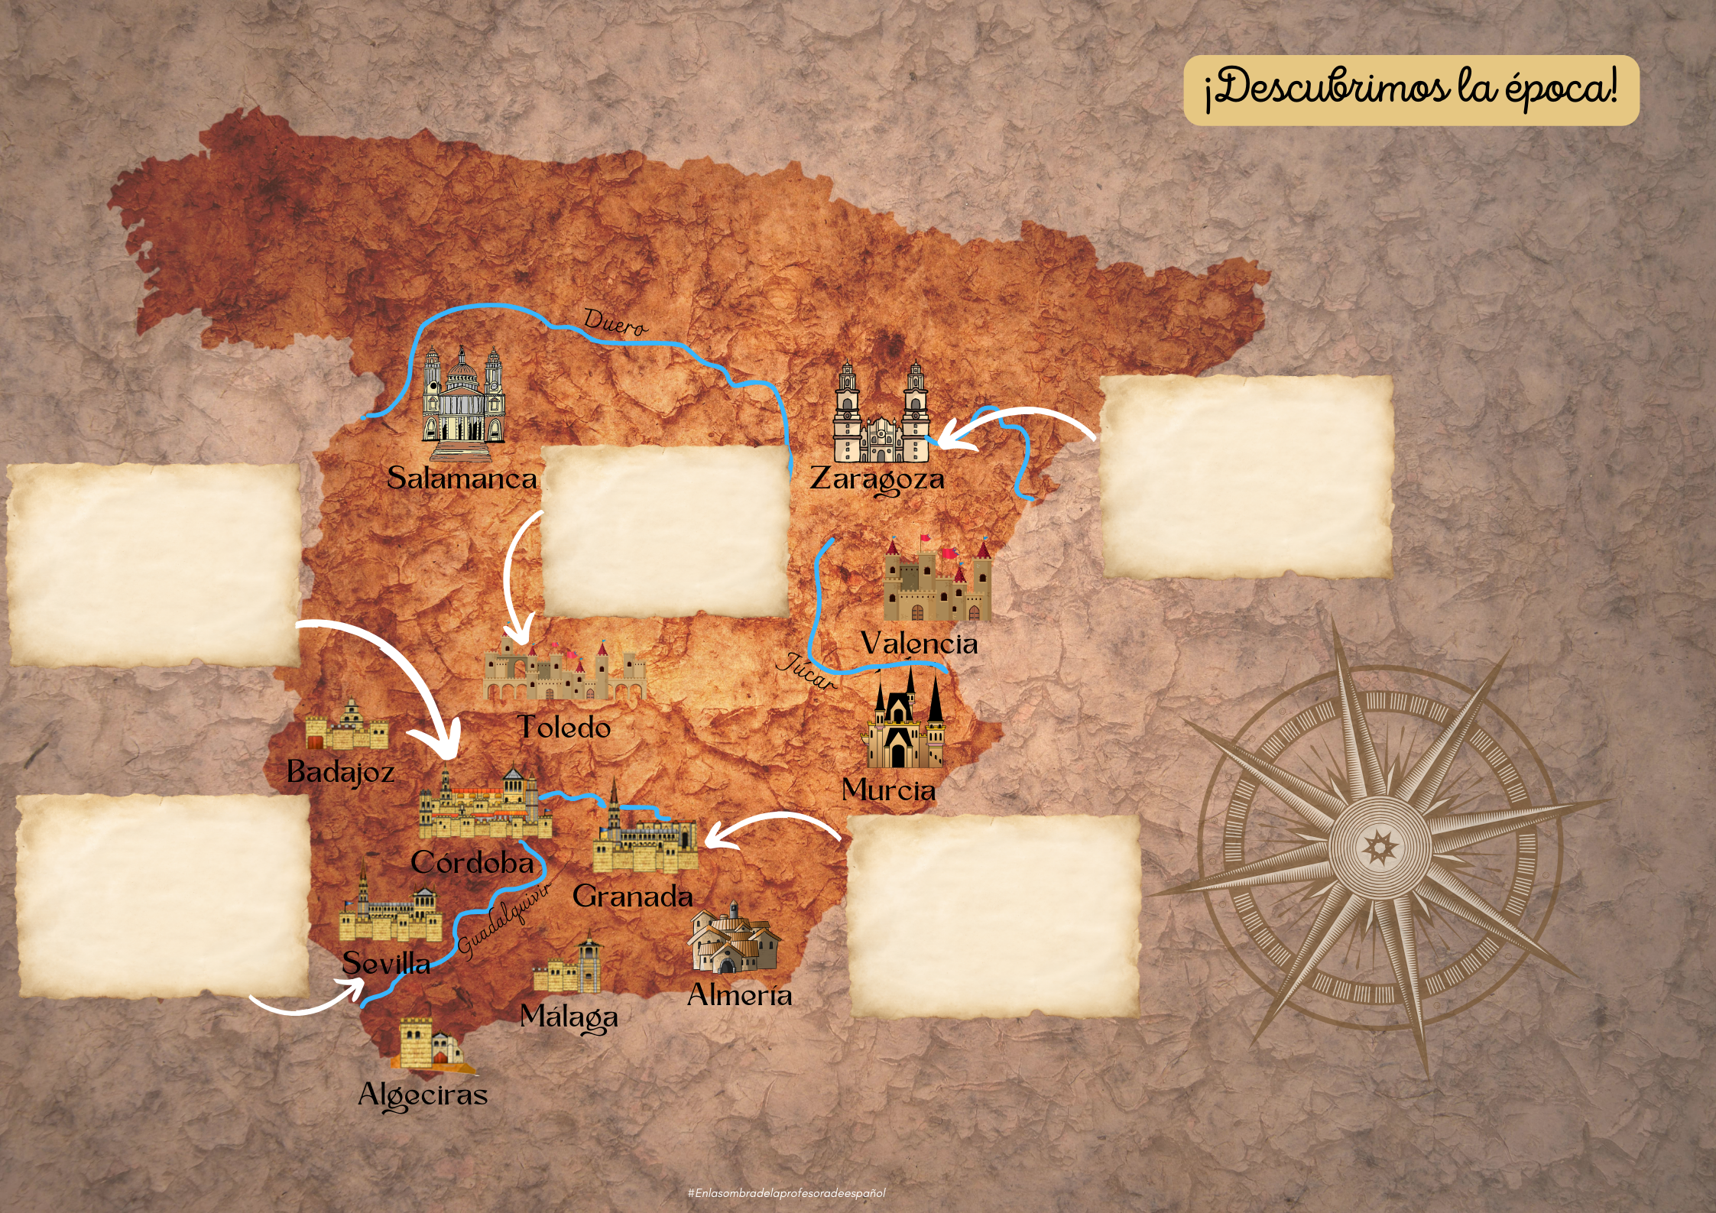
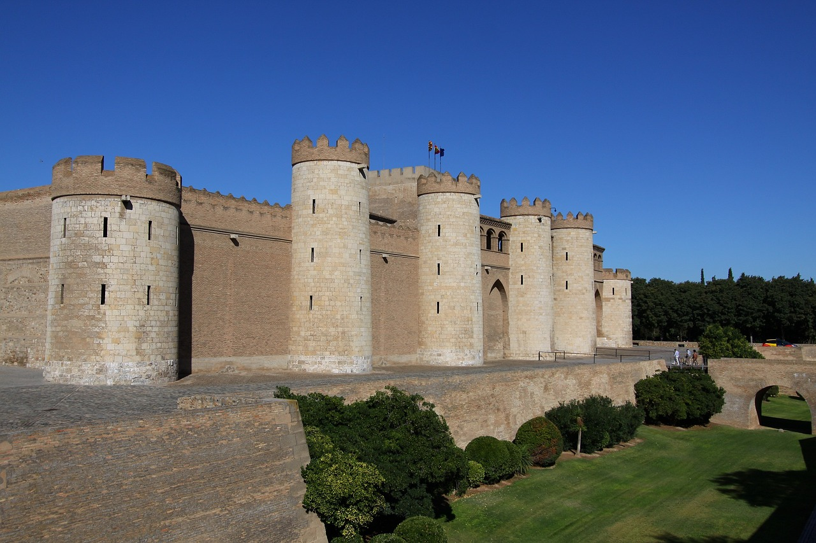
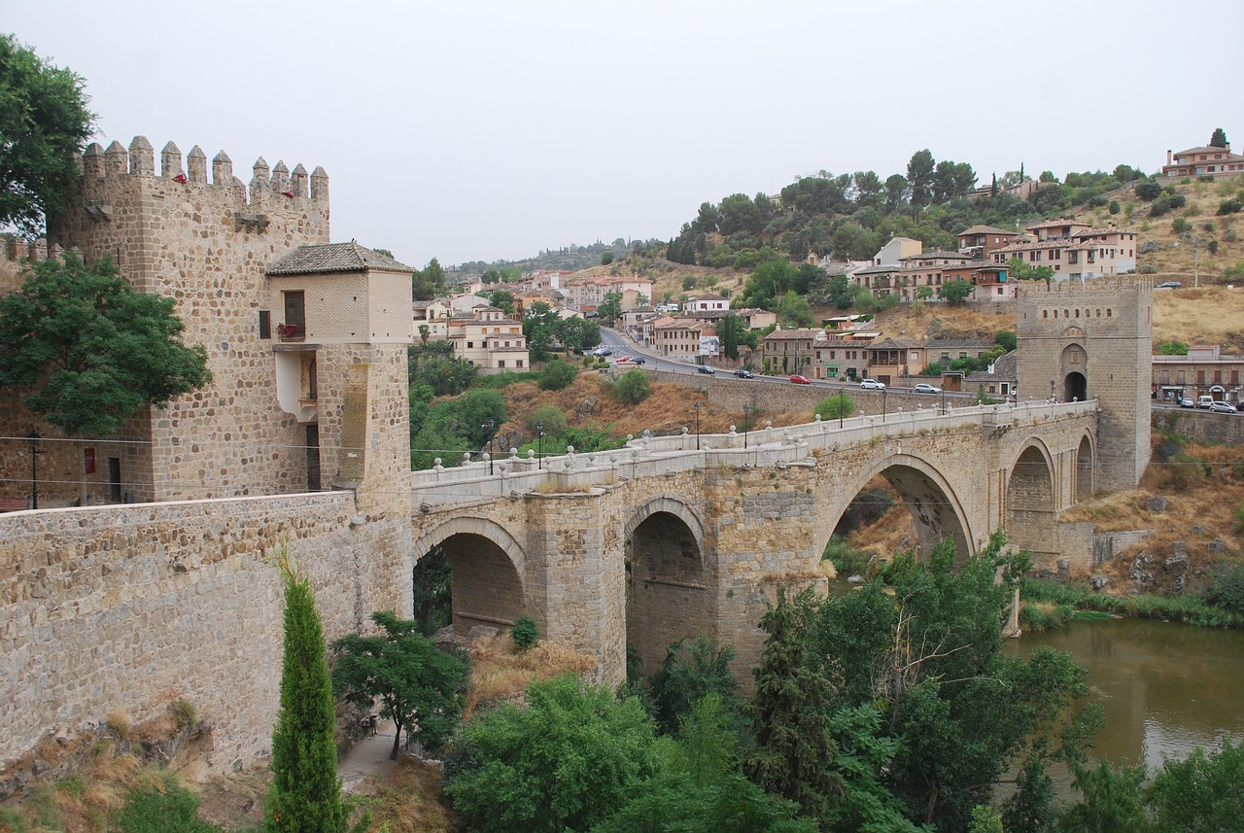
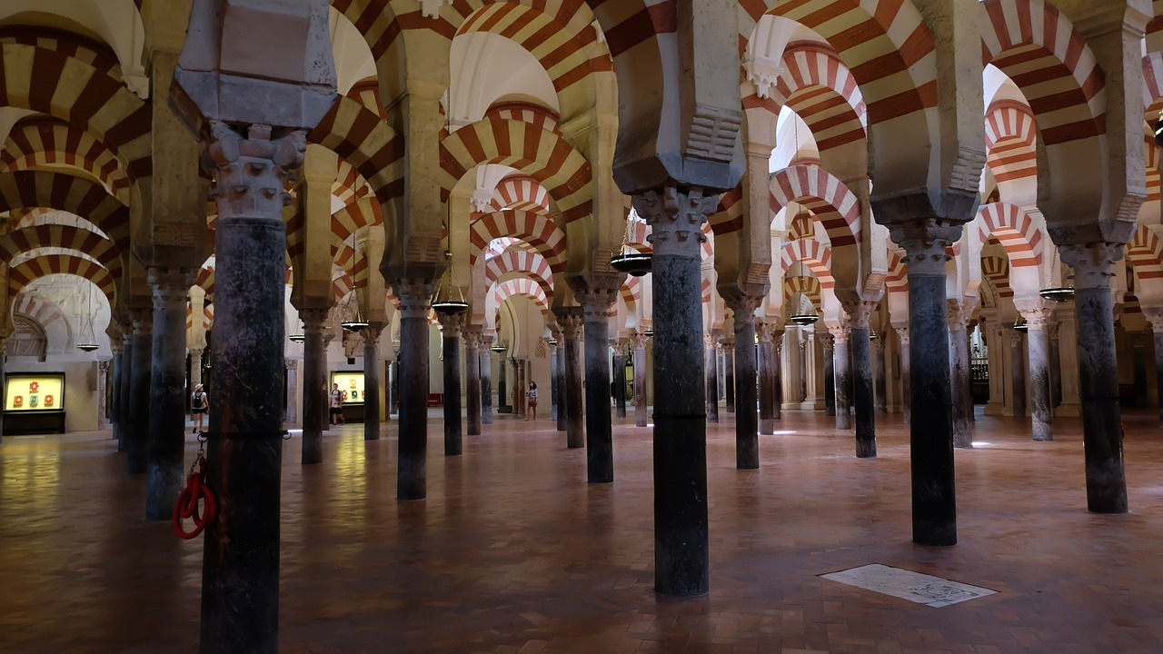
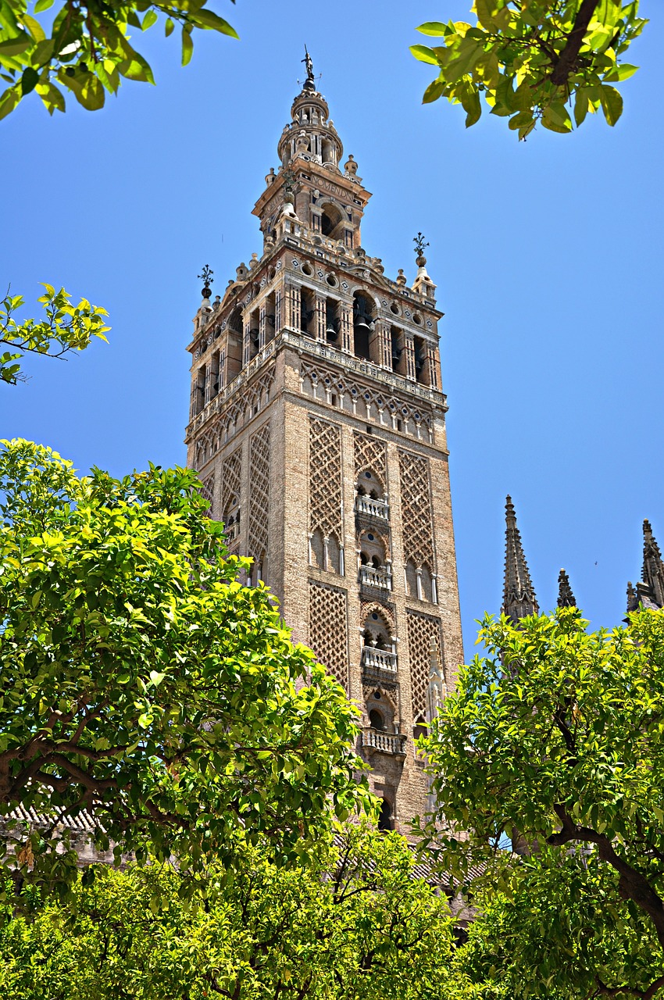
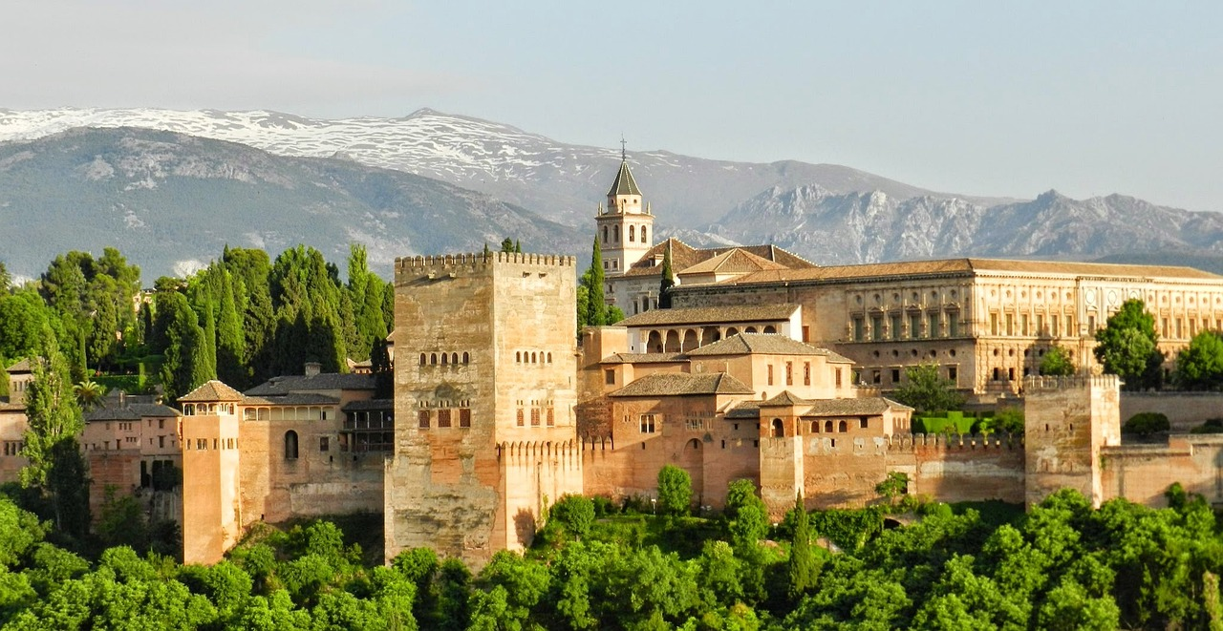
Los árabes/ musulmanes/
moros
¿En qué época histórica estamos?
¿Quiénes fueron los constructores de estos monumentos?
¿Cuándo fue la invasión árabe?
Los árabes invadieron Hispania durante la Eada Media

Slide 7
¿Qué es Al-Ándalus?
Pon en orden las 2 frases siguientes:
País bajo el control de los visigodos / a parte de pequénos núcleos en Asturias y Los Pirineos / en 711 / y en cuatro años conquistaron todo el país / los musulmanes llegaron a Hispania.
2. Y ocuparon España / a continuación / durante ocho siglos / cambiaron el nombre de Hispania en Al-Ándalus.
1.
En 711
los musulmanes llegaron a Hispania
país bajo el control de los visigodos,
y en cuatro años conquistaron todo el país
a parte de pequeños núcleos en Asturias y
Los Pirineros.
2.
A continuación,
cambiaron el nombre de Hispania en Al-Ándalus
y ocuparon España
durante ocho siglos.

Slide 8
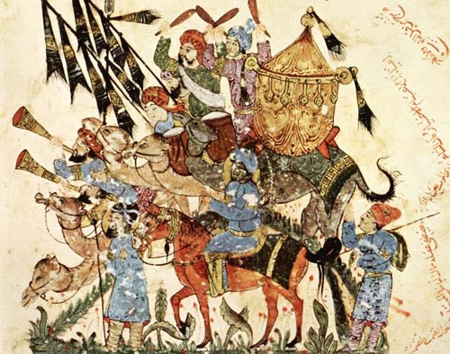
La invasión árabe

Slide 9
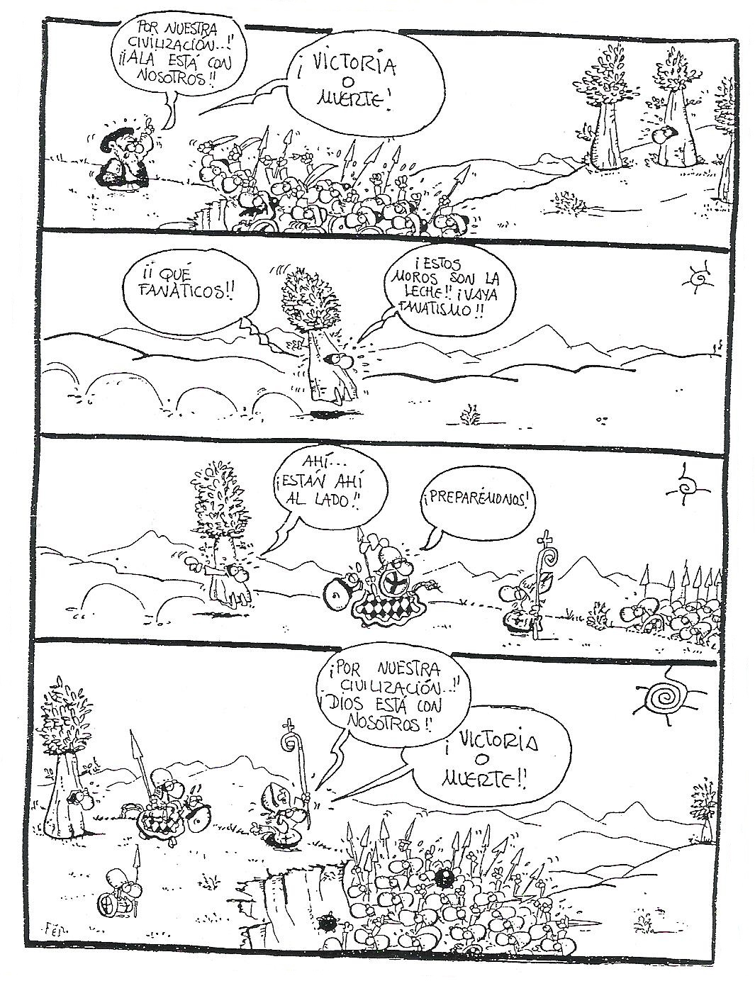
¿En qué época se desarrolla la historia?
¿Cómo lo sabemos?

Slide 10
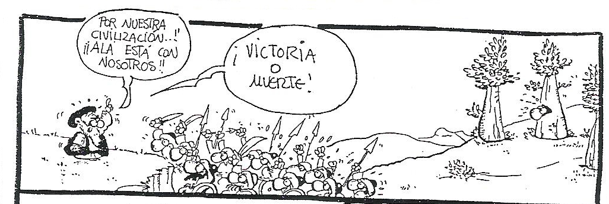
Primera viñeta
Los musulmanes
¿Dónde pasa la escena?
¿Quién se expresa aquí?
¿A quién habla?
¿Quién es?
El ejército
¿Qué bando está representado aquí?
Un espía
Un ayatolá

Slide 11
Segunda y tercera viñeta
Los cristianos
¿Cómo se ha disfrazado?
¿Qué bando está representado aquí?
¿Qué está haciendo?
¿Cómo aparecen los musulmanes?

Slide 12
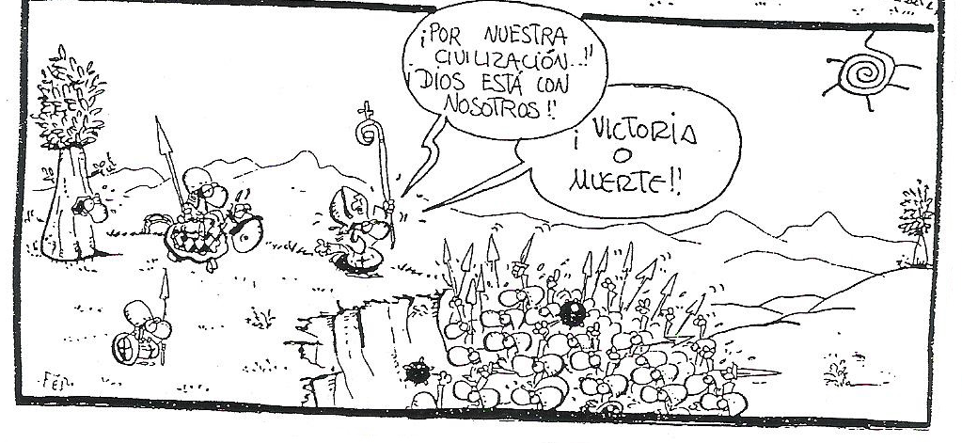
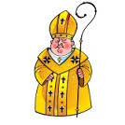
Cuarta viñeta
¿Cómo reaccionan los cristianos?
¿Quién se expresa aquí?
¿Cómo está?
¿Qué mensaje quiere darnos el dibujante?
Un obispo
La guerra es estupida. No es cosa pensada. La religión empuja las guerras.

Slide 13
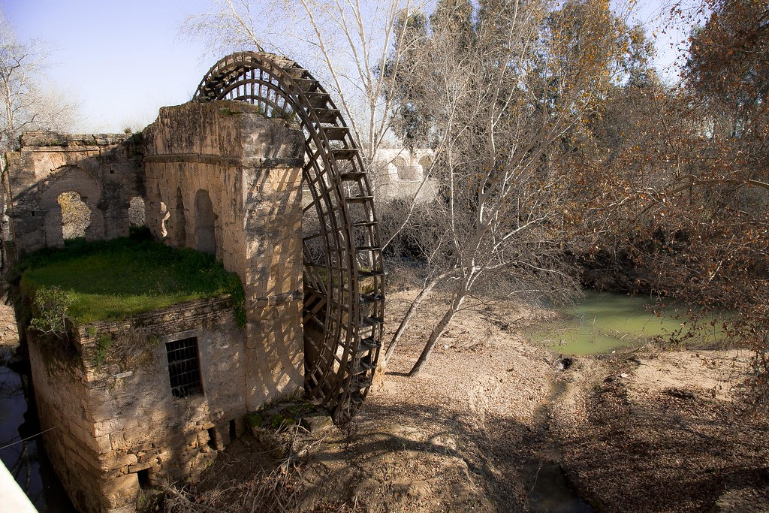
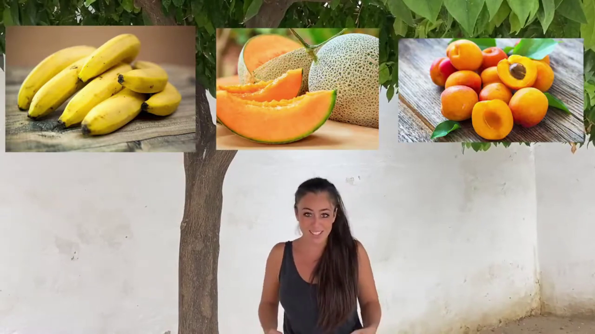
Los árabes introdujeron…
Enumera los elementos que ves.
¿Para qué servía esta rueda?
Cuando los árabes se instalaron en la península ibérica, introdujeron nuevos alimentos en la cocina y cultivaron otras frutas y verduras.
Los árabes extendieron los cultivos y solucionaron el problema del agua para los campos.
Molino y noria de la Albolafia, Córdoba.

Slide 14
Di dónde se ve la influencia árabe en España.

Slide 15
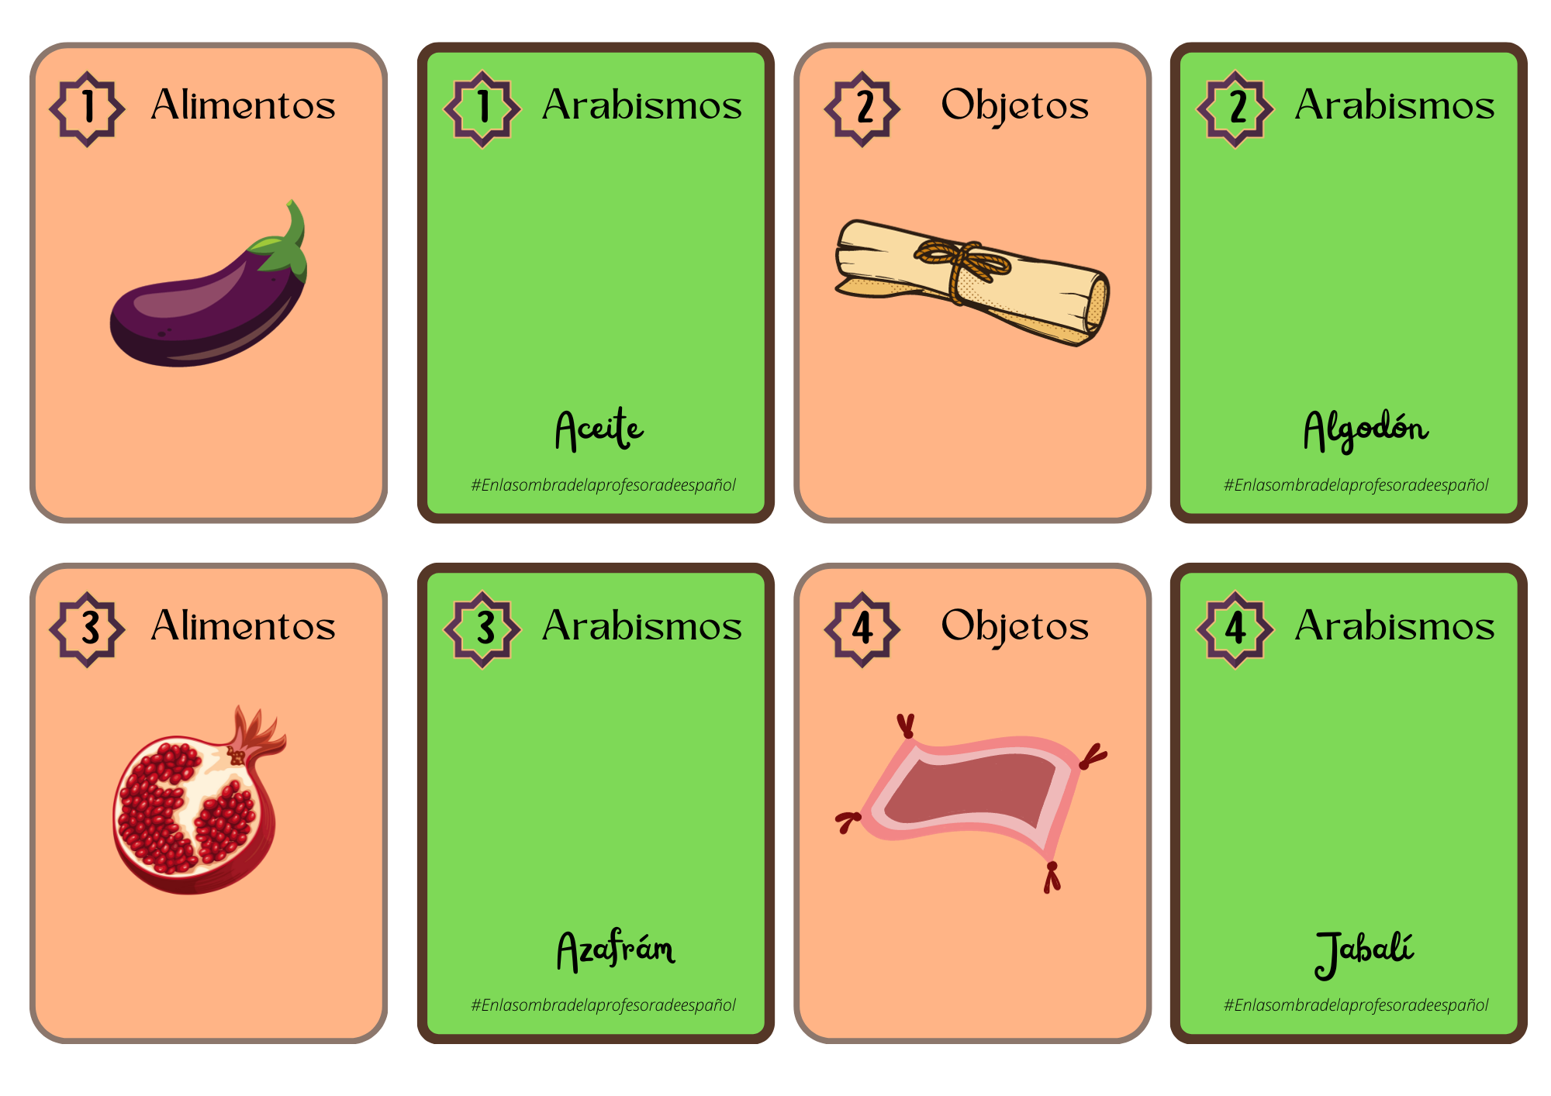

Slide 16
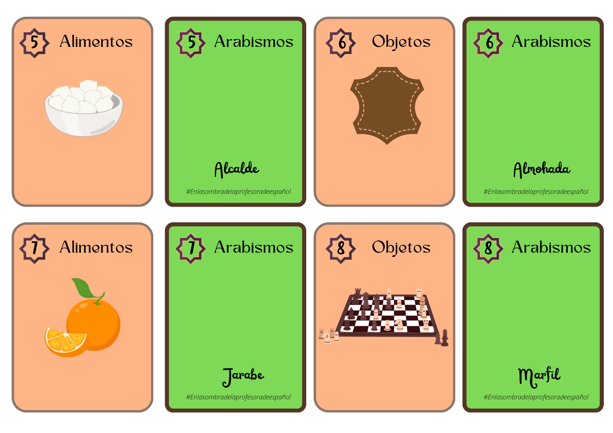

Slide 17
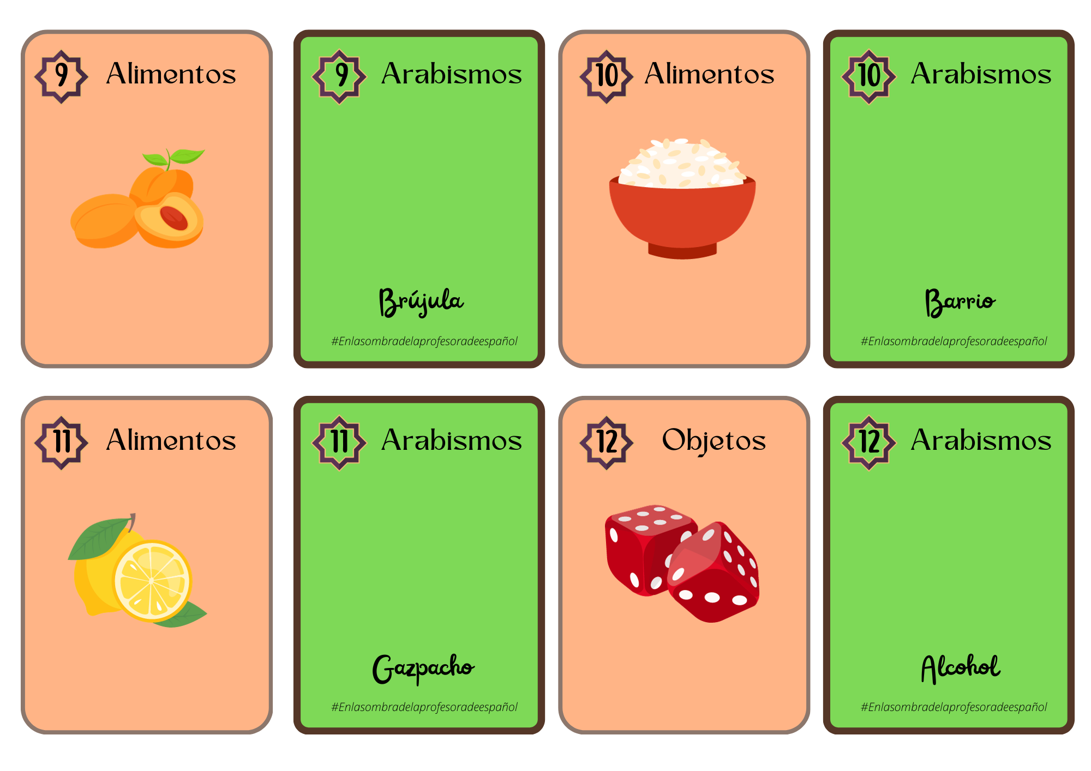

Slide 18
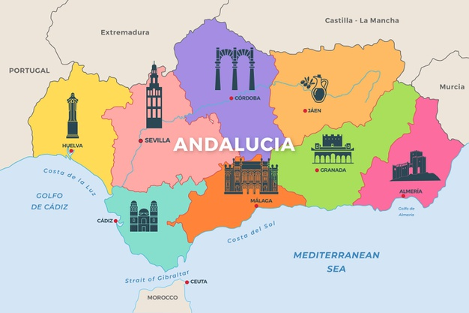
¿Qué están haciendo?
¿A dónde van a ir?
¿Dónde están los personajes?
¿De qué va a tratar el texto?
¿Qué están haciendo los personajes?

